Slide 1
La Canción: Lo más que Trabajamos Juntos

Slide 2
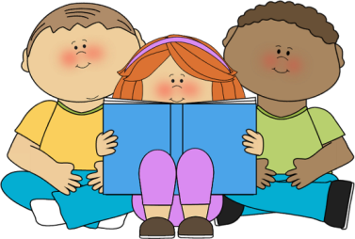
Lo más que leemos juntos, leemos juntos
leemos juntos
Lo más que más contentos estaremos.
leemos juntos
Porque tus son mis .
libros
libros
Y mis son tus .
libros
libros
Lo más que más contentos estaremos.
leemos juntos

Slide 3
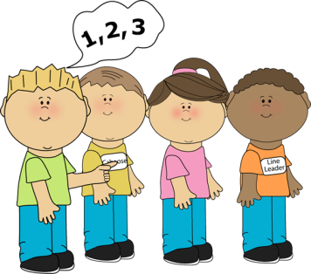
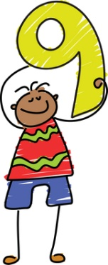
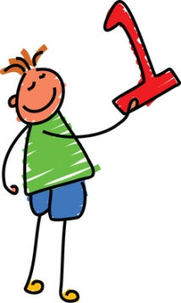
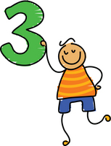
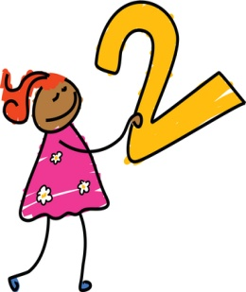
Lo más que leemos juntos, leemos juntos
count
Lo más que más contentos estaremos.
count
Porque tus son mis .
numbers
numbers
Y mis son tus .
numbers
numbers
Lo más que más contentos estaremos.
count

Slide 4
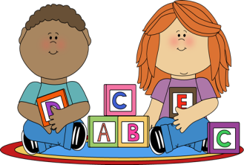
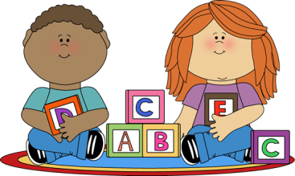
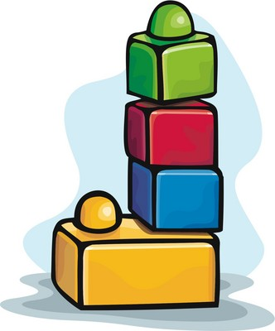
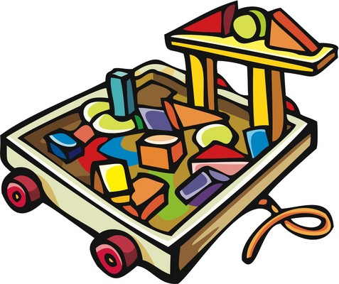
Lo más que construimos, construimos,
construimos
Lo más que más contentos estaremos.
construimos
Porque tus son mis .
bloques
bloques
Y mis son tus .
bloques
bloques
Lo más que más contentos estaremos.
construimos

Slide 5
Lo más que jugamos juntos, jugamos juntos,
Lo más que más contentos estaremos.
Porque tu es mi .
y mi es tu .
Lo más que más contentos estaremos.

Slide 6
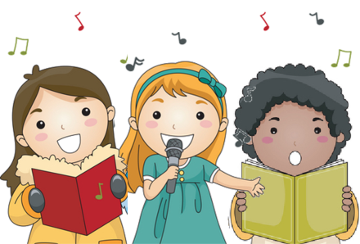
Lo más que cantamos juntos, cantamos juntos
cantamos juntos
Lo más que más contentos estaremos.
cantamos juntos
Porque tu es mi .
canción
canción
y mi es tu .
canción
canción
Lo más que más contentos estaremos.
cantamos juntos

Slide 7
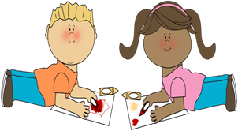
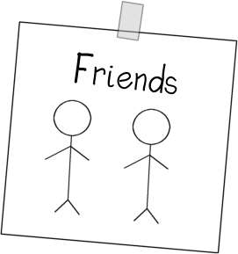
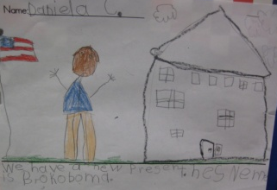
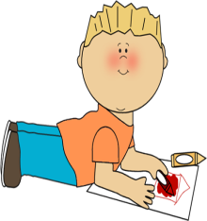
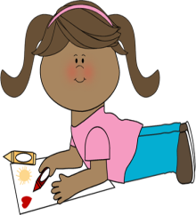
The more we together, together, together,
draw
The more we together, the happier we’ll be.
draw
Cause your is my .
art
art
And my is your .
art
art
The more we together, the happier we’ll be!
draw

Slide 8
Lo más que dibujamos, dibujamos,
dibujamos
Lo más que más contentos estaremos.
dibujamos
Amigos
Amigos
Porque tu es mi .
arte
arte
y mi es tu .
arte
arte
Lo más que más contentos estaremos.
dibujamos

Slide 9
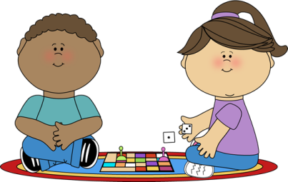
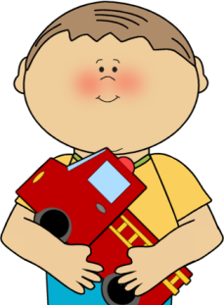
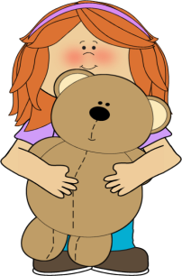
Lo más que jugamos juntos, jugamos juntos,
jugamos juntos
Lo más que más contentos estaremos.
jugamos juntos
Porque tu es mi .
juguete
juguete
y mi es tu .
juguete
juguete
Lo más que más contentos estaremos.
jugamos juntos

Slide 10
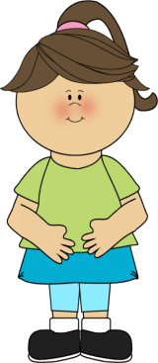
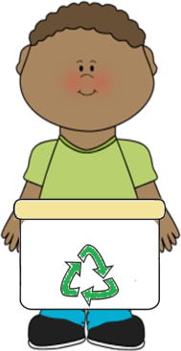
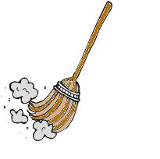
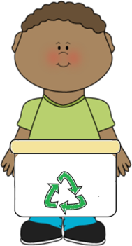
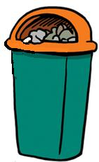
Lo más que limpiamos, limpiamos,
limpiamos
Lo más que más contentos estaremos.
limpiamos
Porque tu es mi .
desorden
desorden
y mi es tu .
desorden
desorden
Lo más que más contentos estaremos.
limpiamos

Slide 11
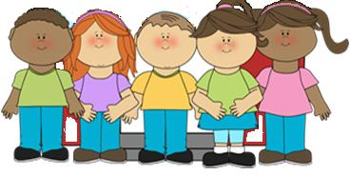
Lo más que lo más contentos estaremos.
estamos juntos
Lo más que lo más contentos estaremos.
estamos juntos

